Slide 1

112 學年度 第 2 學期
圖書館

Slide 2
01
複習時間
課程重點
02
好康報報
03
圖書館介面好便利
04
電子資源介紹

Slide 3
01
QA-複習時間

Slide 4

問題1
01
圖書、視聽資料逾期的罰則是多少?

Slide 5







借閱冊數/罰則
圖書部份
視聽資料
其他注意事項
冊數
片數
01
02
書+視聽,不超過20件
可借閱20冊
可借閱6片
借期
借期
02
館藏外借如有遺失，須賠原資料，如賠款則為該資料定價2倍
04
1個月、可續借1次
借期7天，不得續借
罰則
罰則
03
請勿將證件借給他人，以免產生糾紛
逾期1天，每本罰金2元
逾期1天，每l片罰金10元

Slide 6
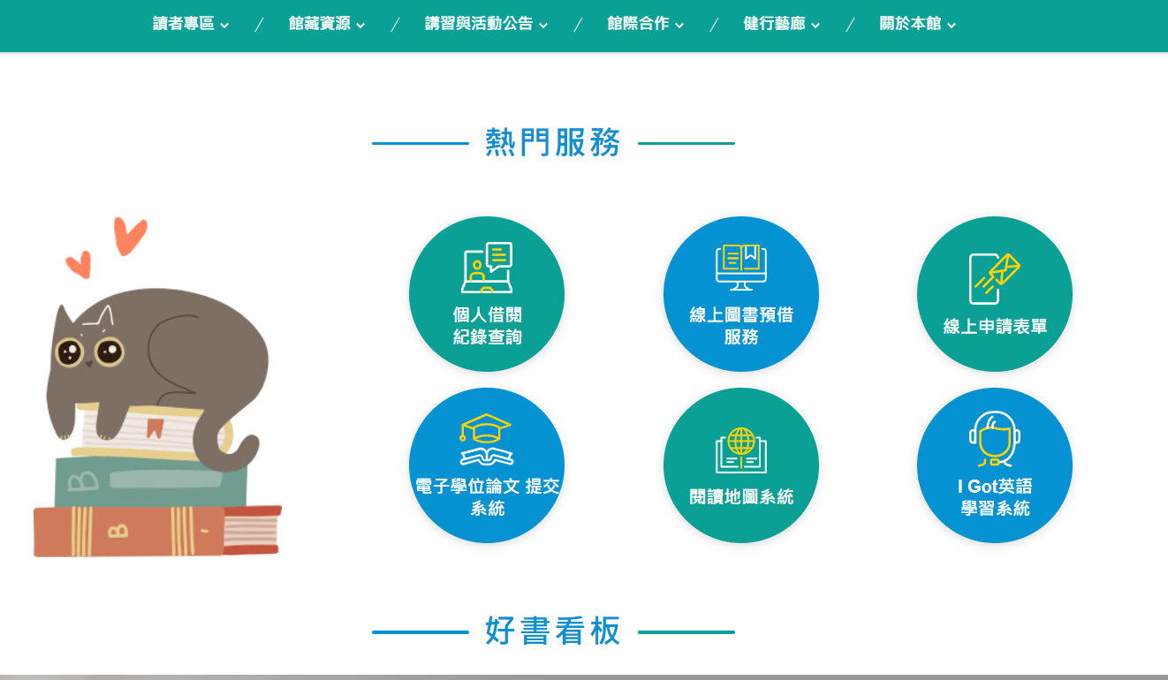
問題2
02
圖書館線上圖書預借服務,帳密是什麼?

Slide 7
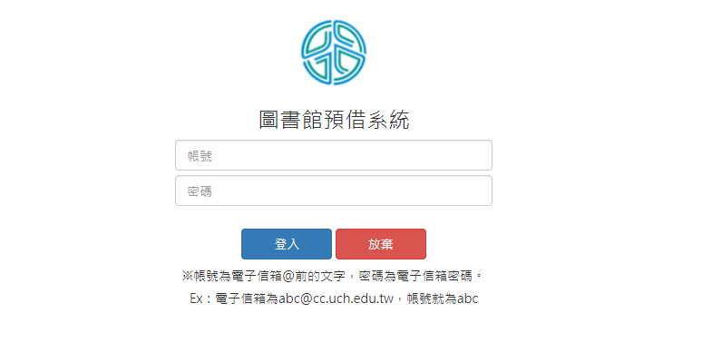
線上圖書預借服務
學校電子郵件帳號密碼

Slide 8
02
好康報報

Slide 9


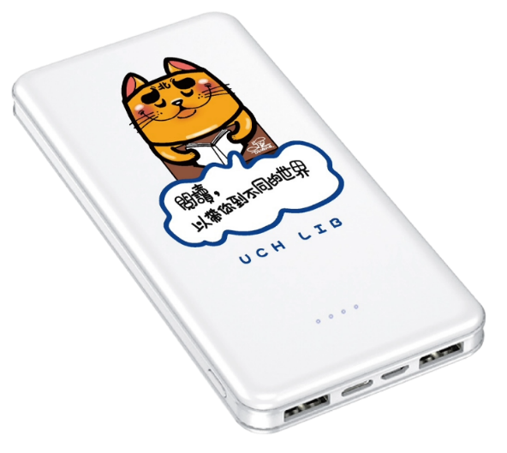
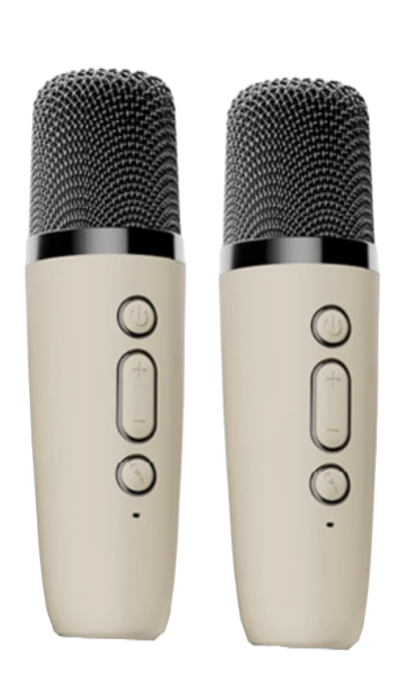

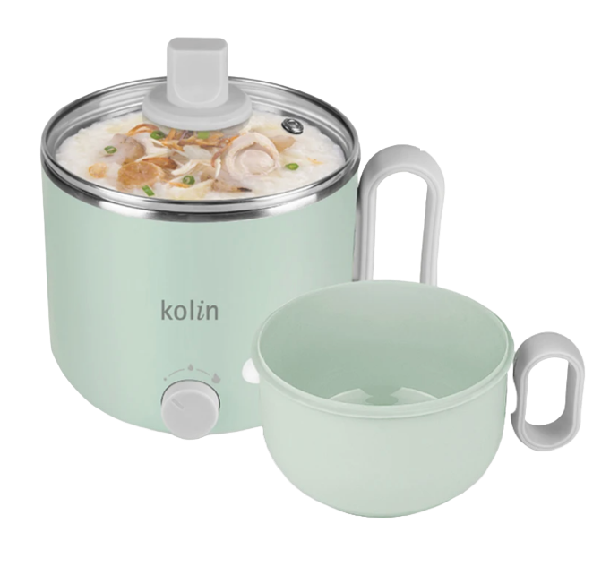

植想閱讀-閱讀推廣活動
100元
200元
300元
01
借書、借影片、借電子書、使用電子資源。
3-5月，每個月滿10次即可抽好獎！
借越多,中奬機率越高
02
所有項目累計滿百抽！
01
02
03
植想閱讀推廣活動

Slide 10





貓咪集點卡-借書集點換好禮
01
借書、借影片、借電子書即可集點換好禮！
150元
01
史奴比滑鼠墊
馬克杯
隨行袋
02
多功能掛繩
03
貓咪集點卡
行動電源
數量有限，換完為止

Slide 11
03
圖書館介面好便利

Slide 12
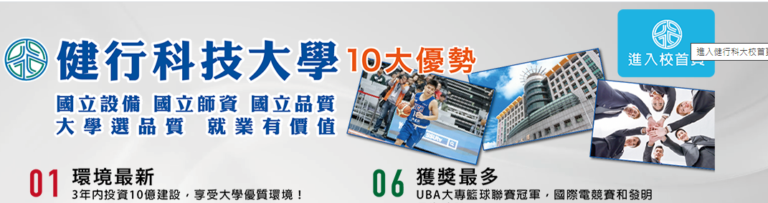
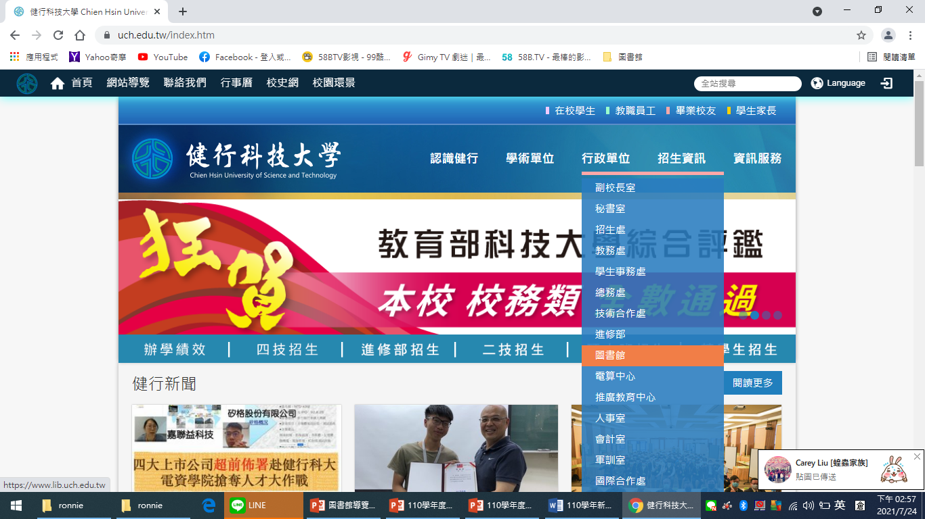
館藏查詢好便利
01
學校首頁www.uch.edu.tw
02
行政單位→圖書館

Slide 13
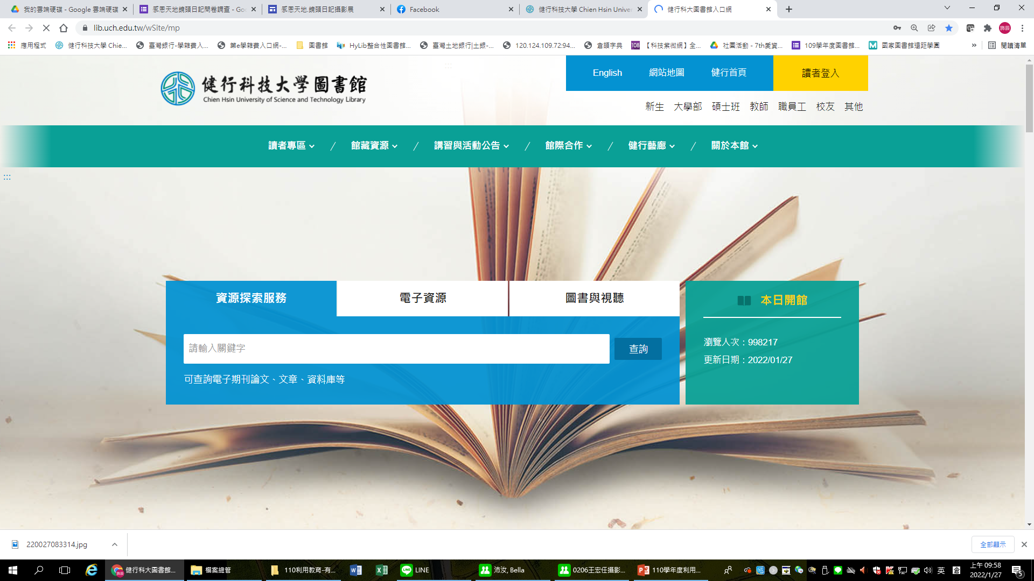
館藏查詢好便利
03
圖書館首頁www.lib.uch.edu.tw

Slide 14
館藏查詢好便利
04
資源探索服務→輸入關鍵詞

Slide 15
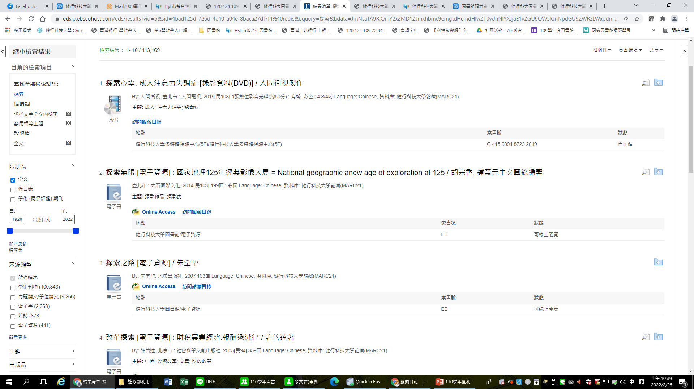
館藏查詢好便利
05
可同時查找實體館藏、電子資源
實體資源
電子資源

Slide 16
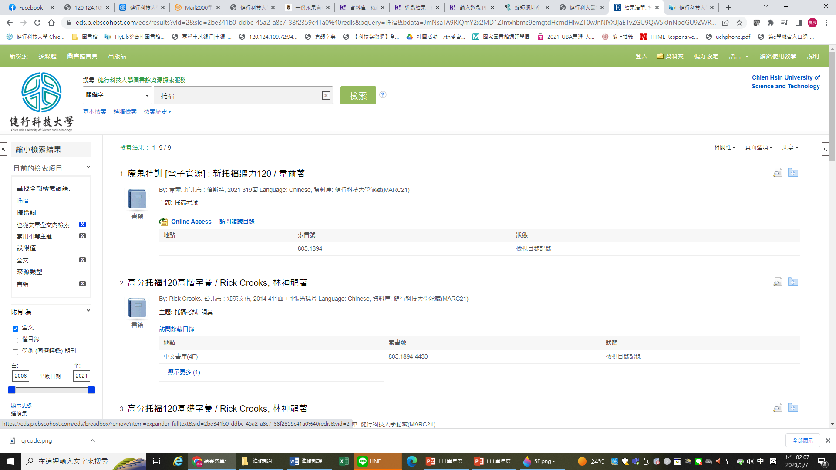
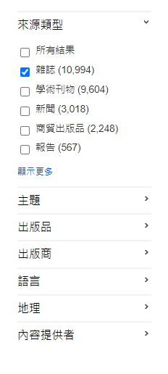
左邊有縮小範圍的功能

Slide 17
練習
請利用這個工具查詢”ChatGPT
並試著利用左邊的縮小範圍功能，選出”來源類型”是”雜誌”的第1筆，看一下此文來自哪一個資料庫。

Slide 18
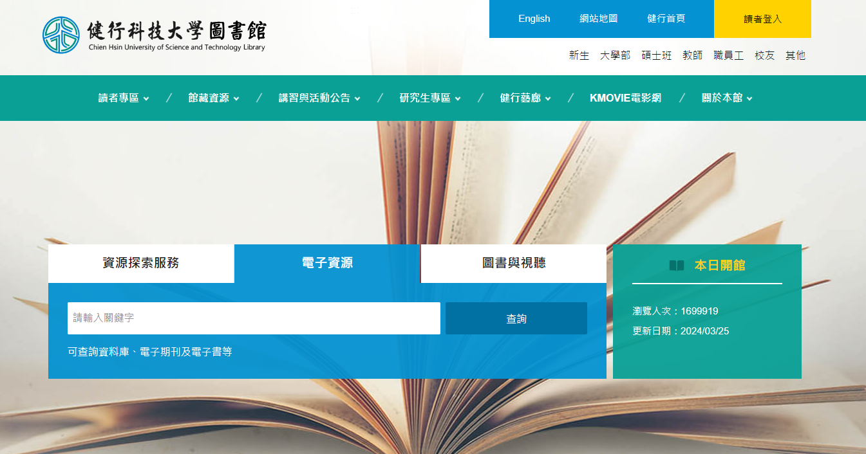

館藏查詢好便利
06
電子資源→輸入關鍵詞

Slide 19
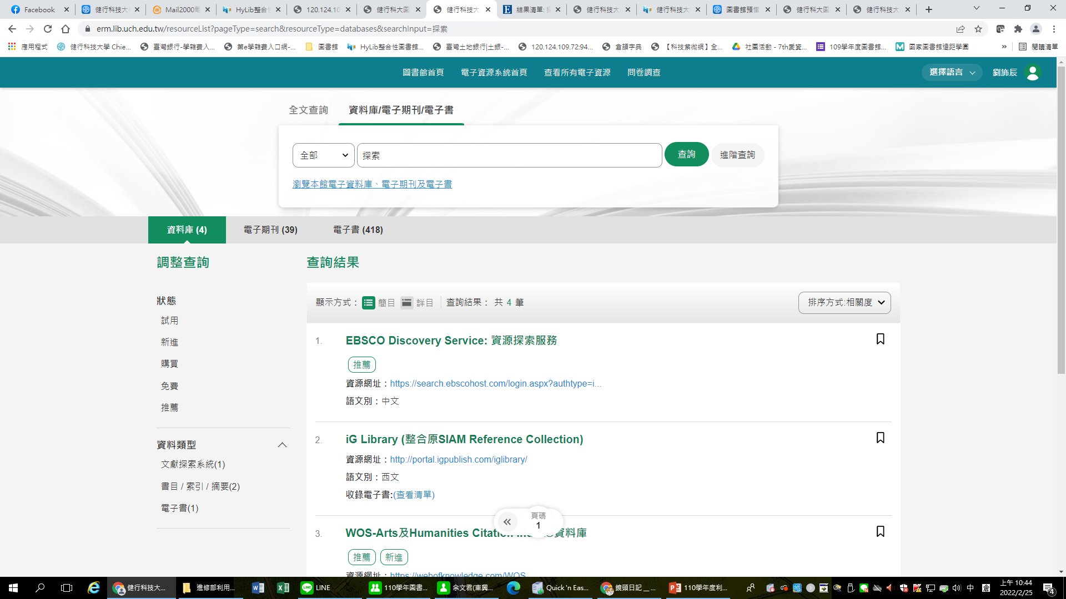
館藏查詢好便利
07
進入電子資源介面→可找資料庫、電子期刊、電子書

Slide 20
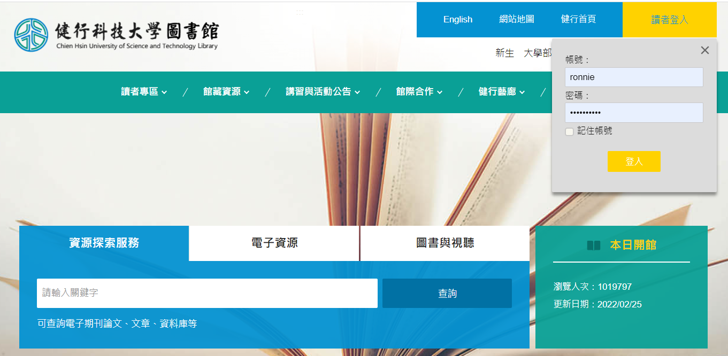
館藏查詢好便利
8
讀者登入→輸入學校email帳號、密碼

Slide 21
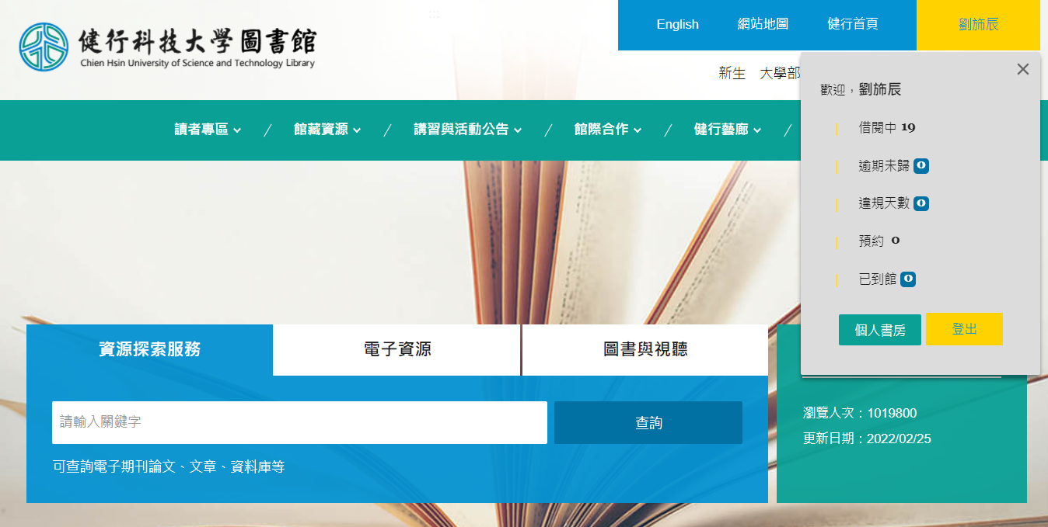
館藏查詢好便利
9
點選名字處→即有個人借閱資訊→個人書房

Slide 22
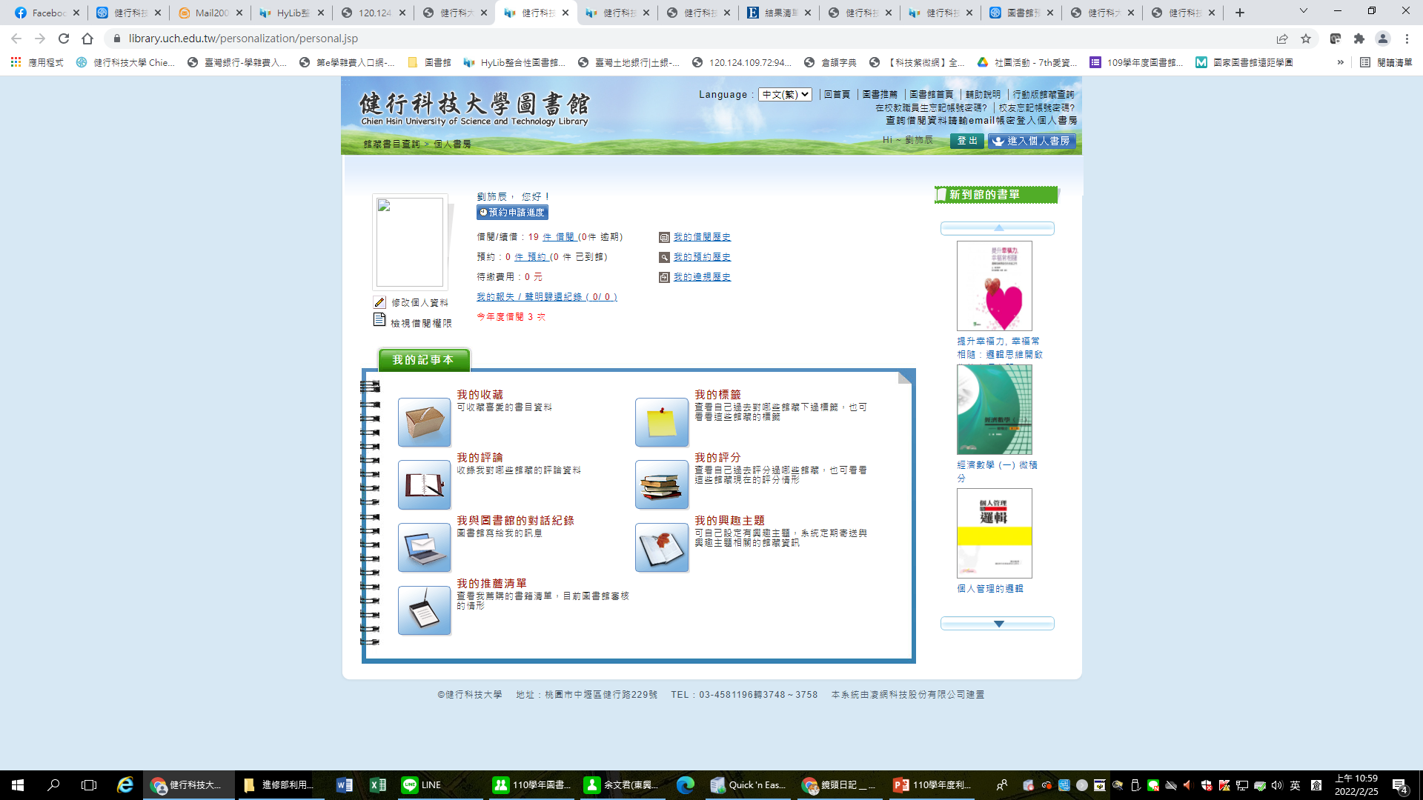
館藏查詢好便利
10
進入個人書房後，即可以續借或預約等

Slide 23
04
電子資源-無所不在

Slide 24

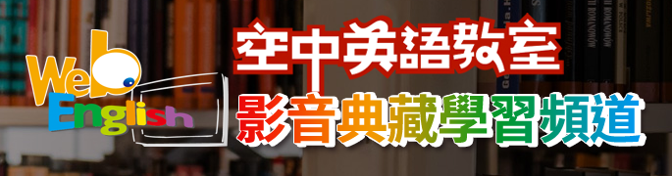

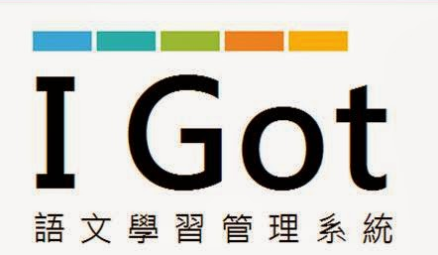


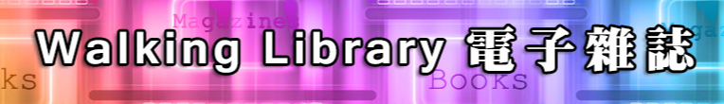




如何使用電子資源
01
推薦電子資源
AEB

Slide 25
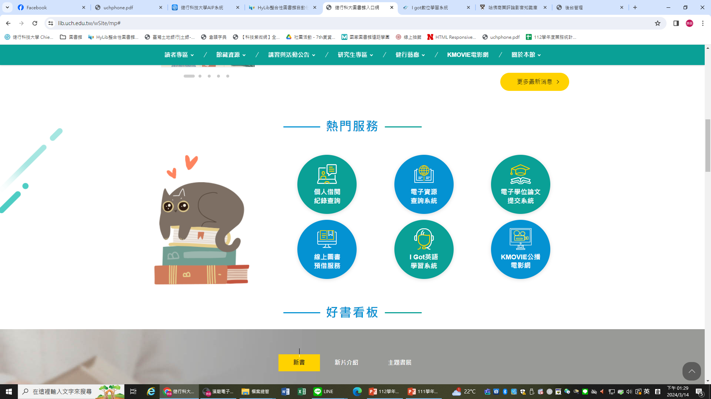

Slide 26
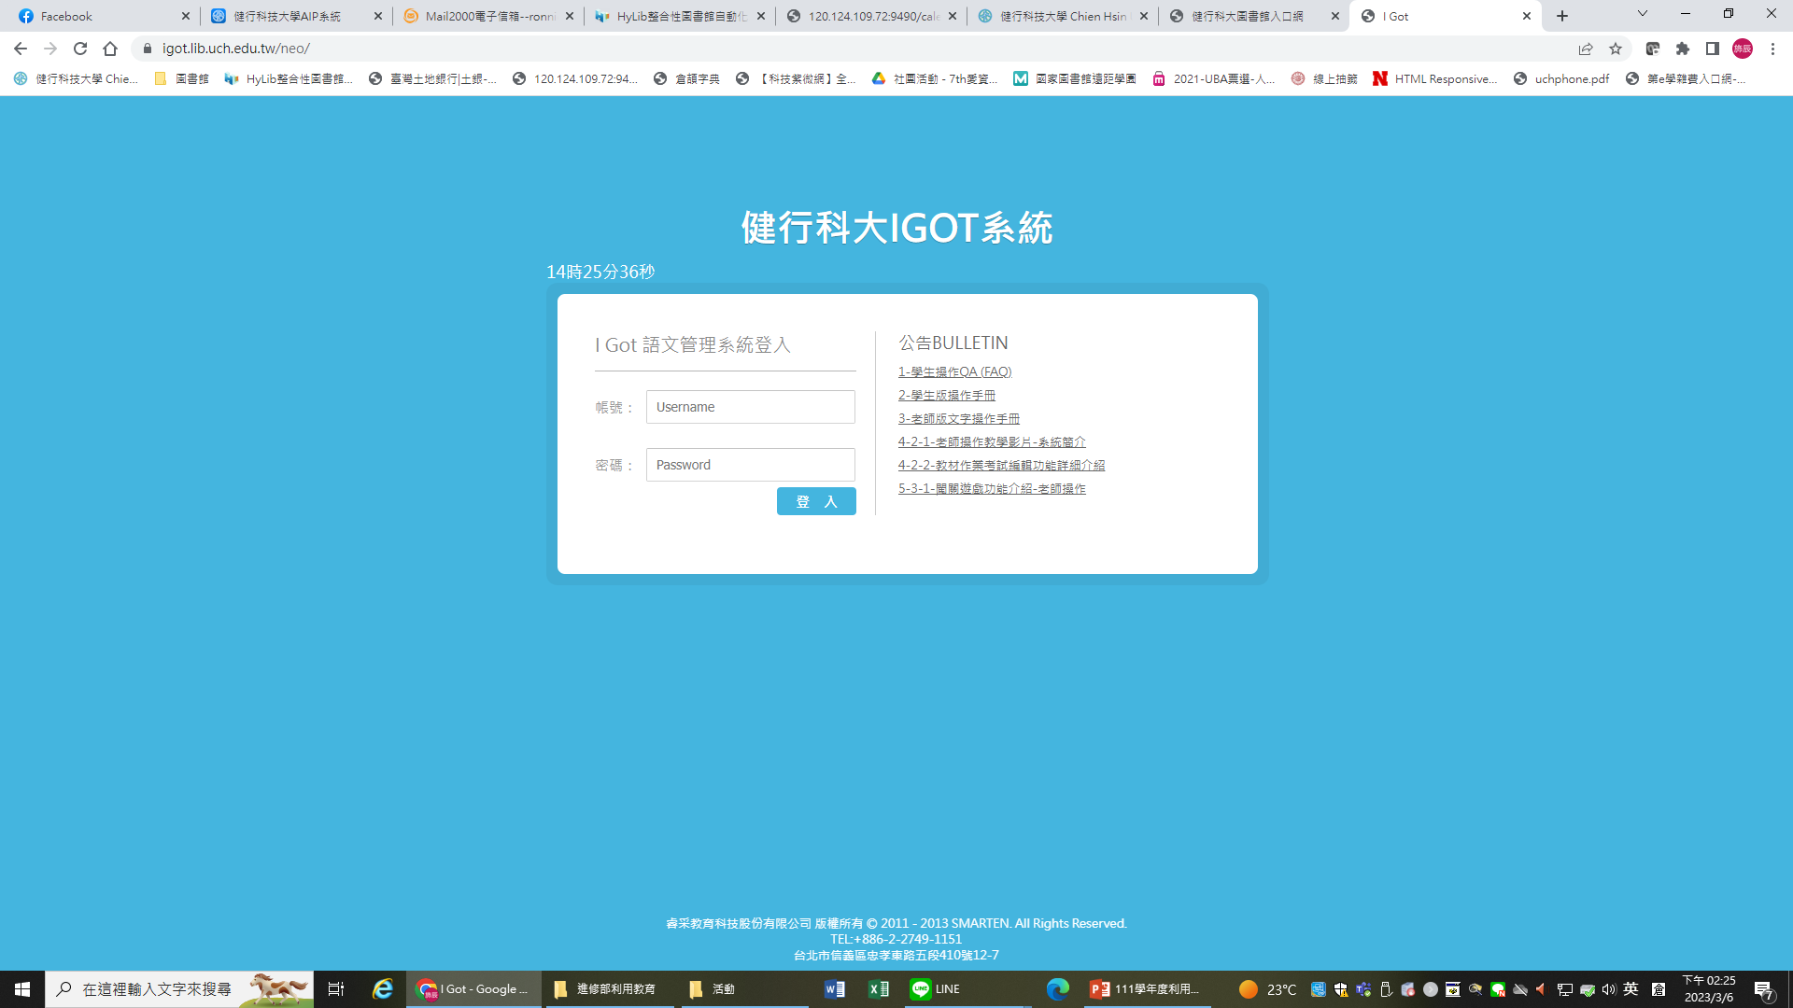
輸入學校email帳號、密碼

Slide 27
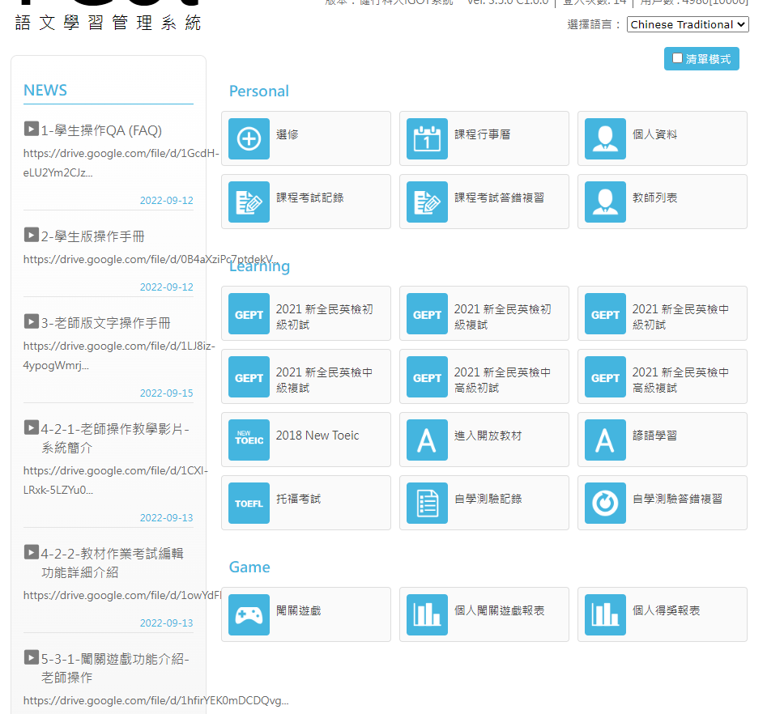

Slide 28
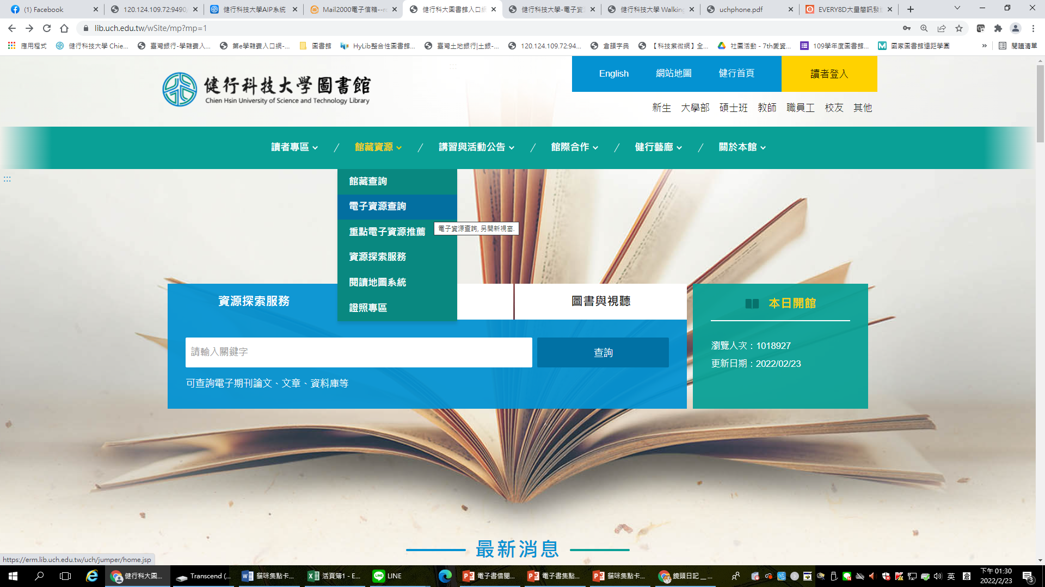
如何使用電子資源
01
另一種登入方式:館藏資源→電子資源查詢

Slide 29
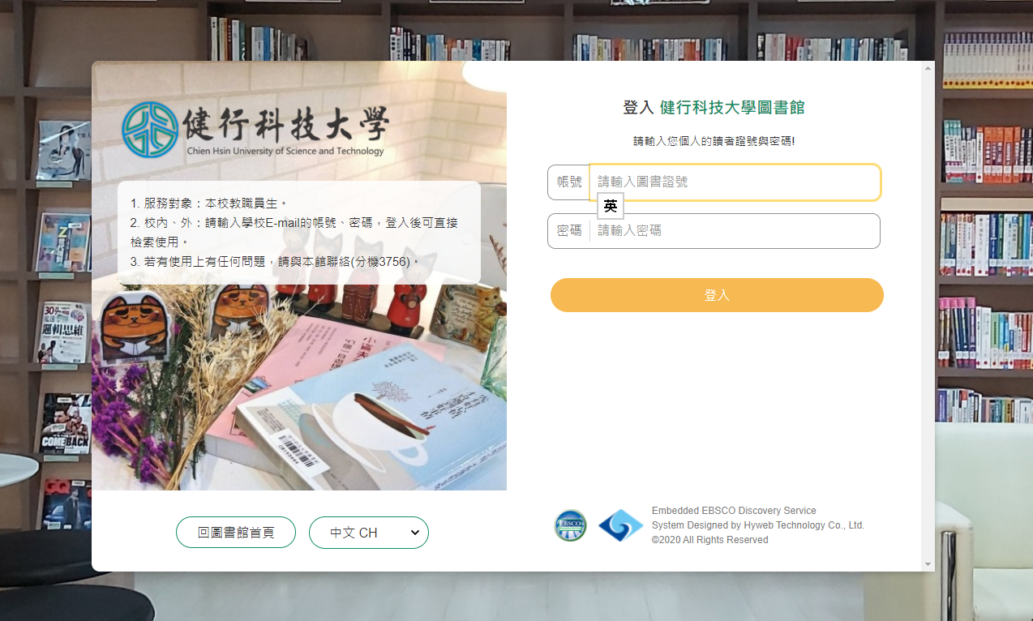
如何使用電子資源
02
輸入學校email帳號、密碼
輸入學校email帳號、密碼

Slide 30
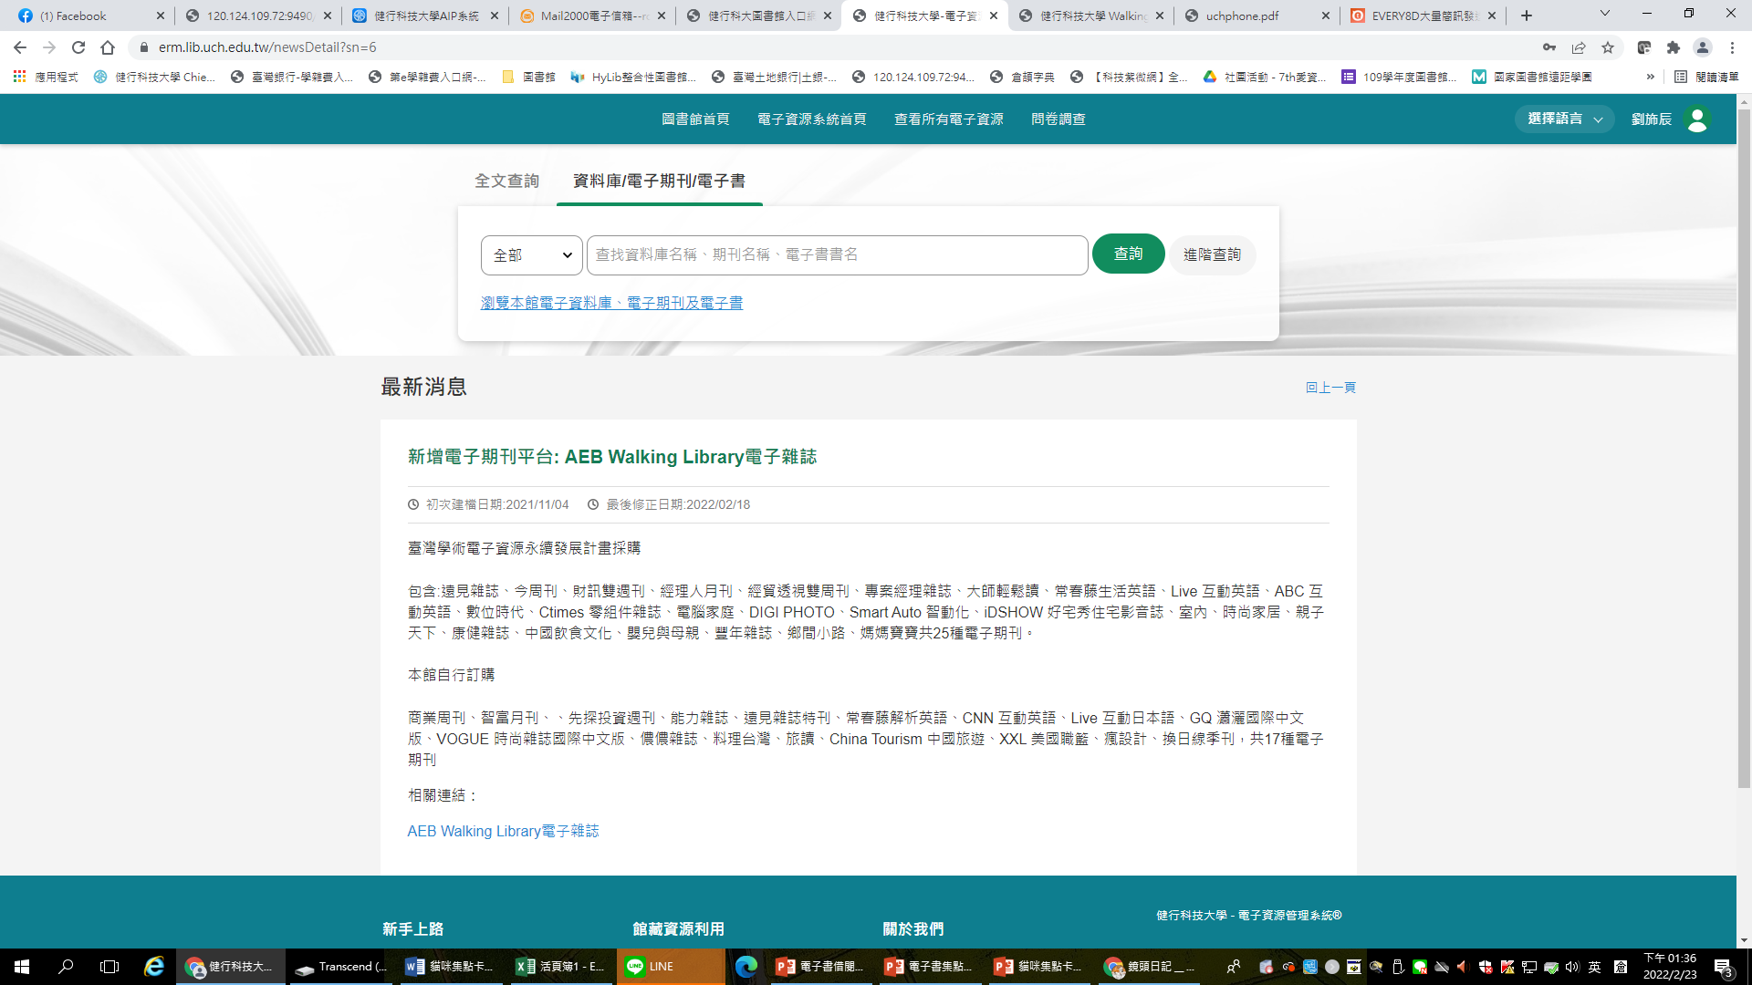
如何使用電子資源
03
資料庫/電子期刊→輸入電子資源平台名稱
輸入資源名稱

Slide 31
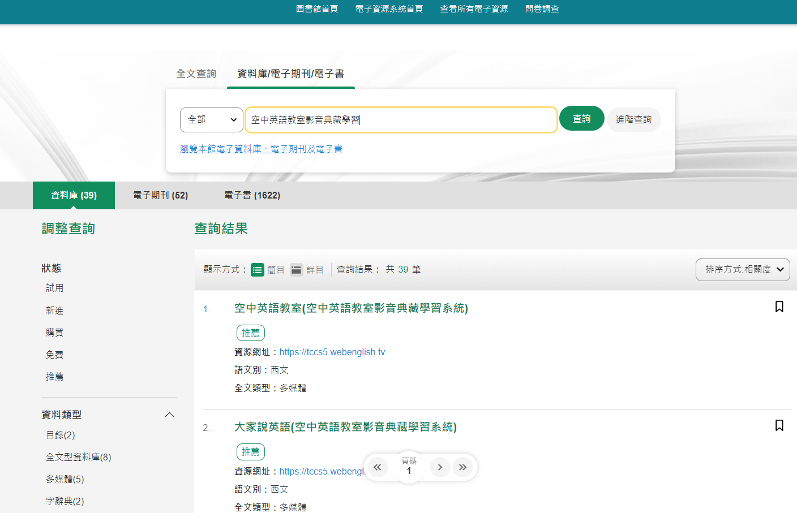
如何使用電子資源
04
輸入名稱”空中英語教室影音典藏學習→點選”資源網址”
備用網址空英網址https://tccs5.webenglish.tv

Slide 32

如何使用電子資源
1
空中英語教室影音典藏學習頻道→點選login進入

Slide 33
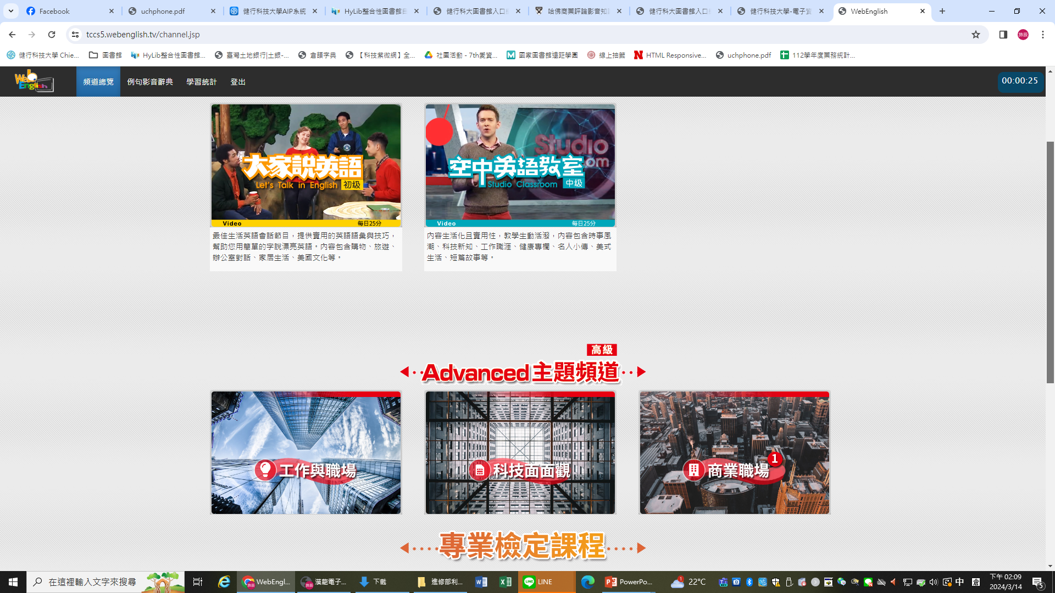
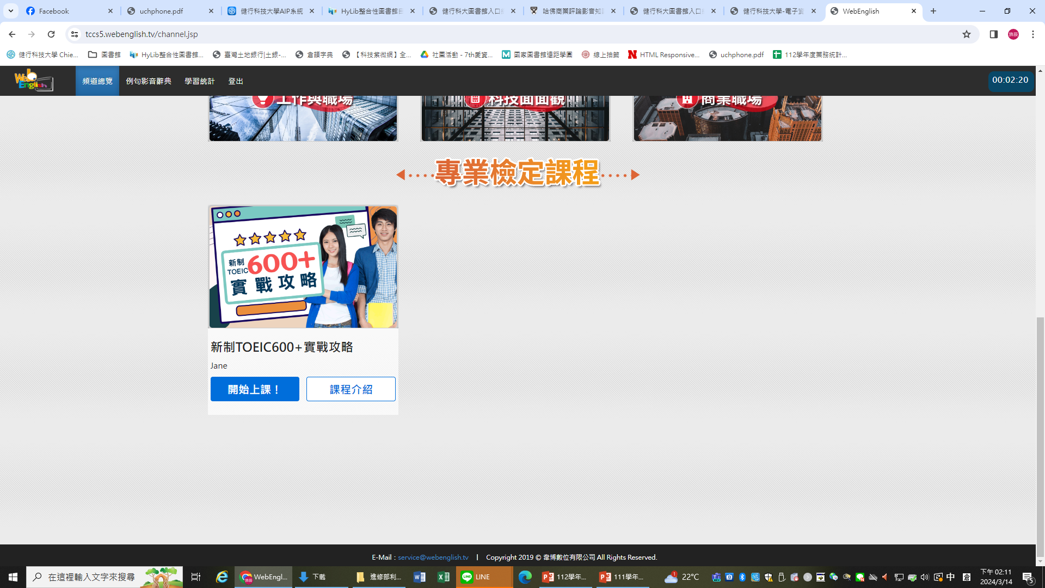
如何使用電子資源
2
5個頻道、1個專業檢定

Slide 34
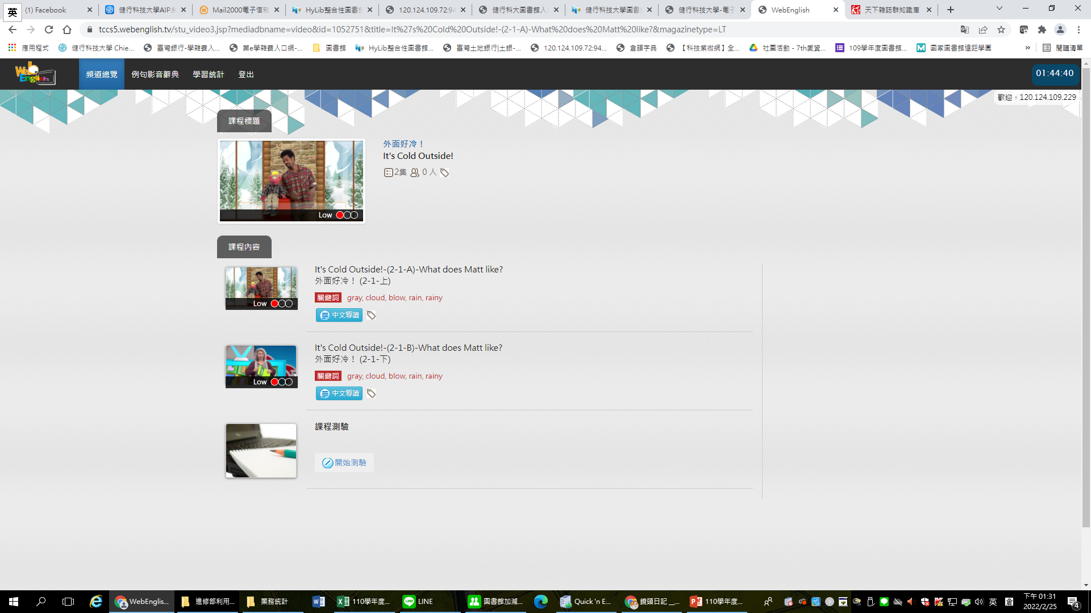
如何使用電子資源
3
單一課程中的介紹
難易度
該篇的關鍵詞
中文導讀功能
課程測驗

Slide 35
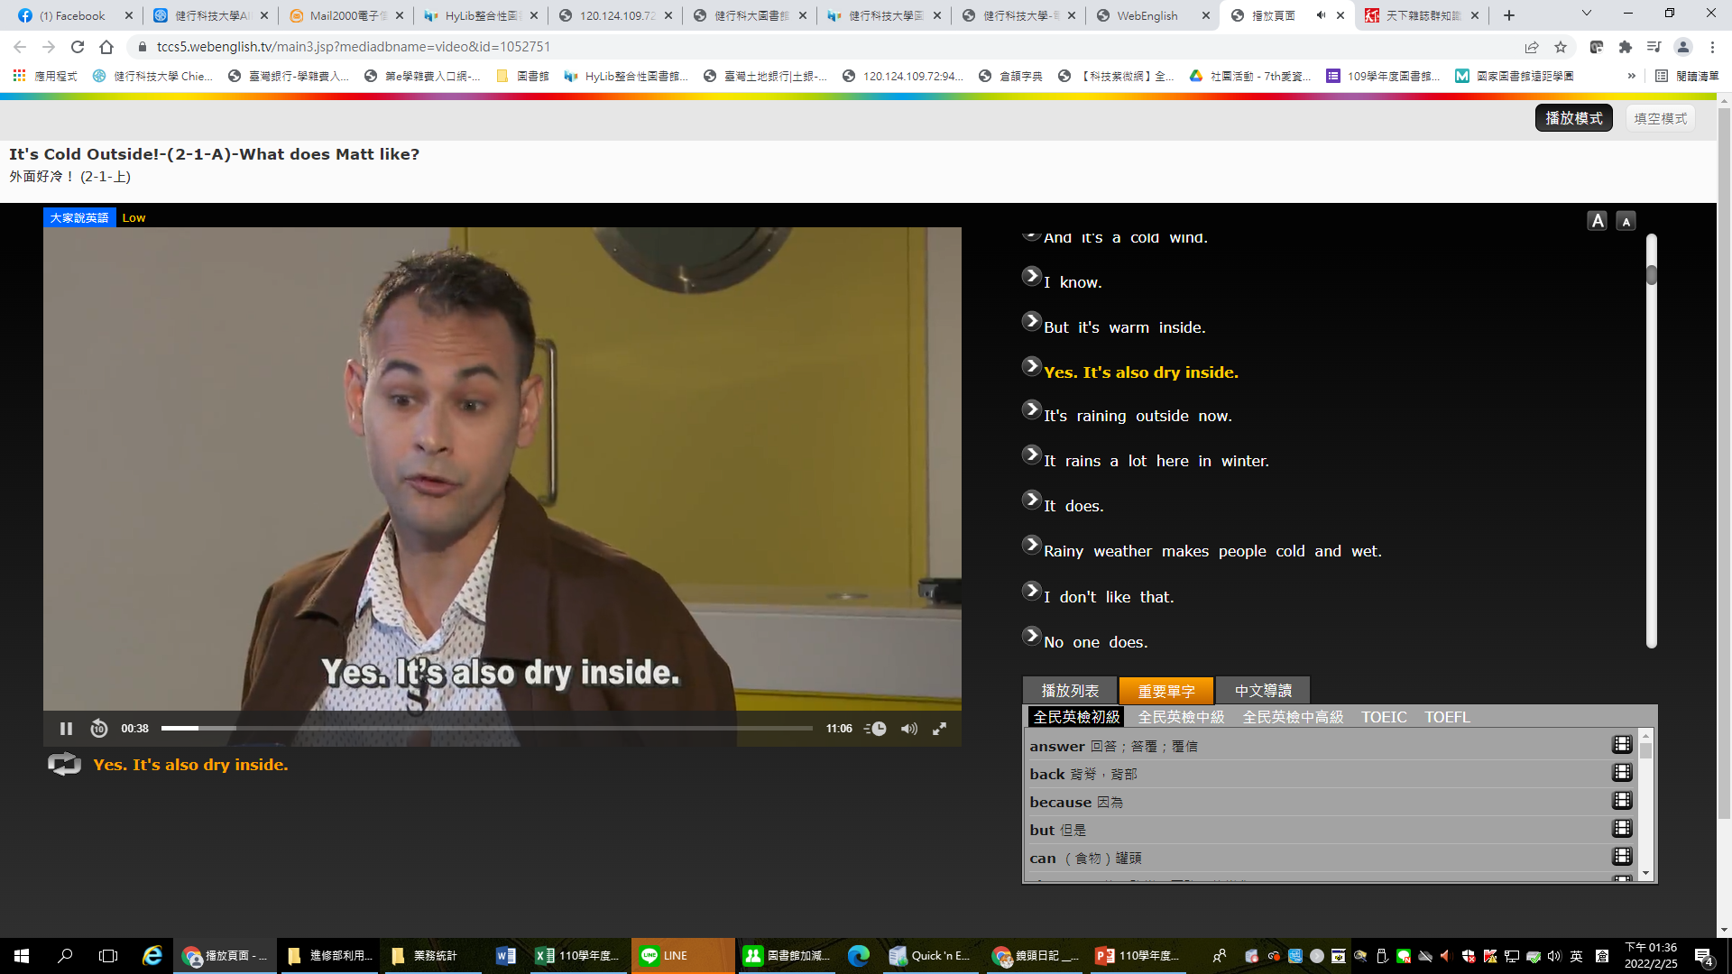
如何使用電子資源
4
以大家說英語為例
隨著影片,字幕反黃,方便學習
重要單字,並分類表列

Slide 36
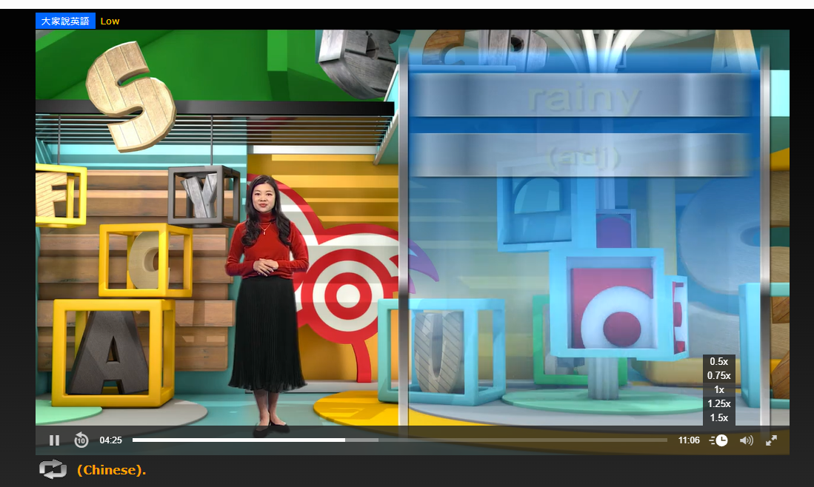
如何使用電子資源
5
滑鼠移至播映畫面下方
速度可以調整

Slide 37
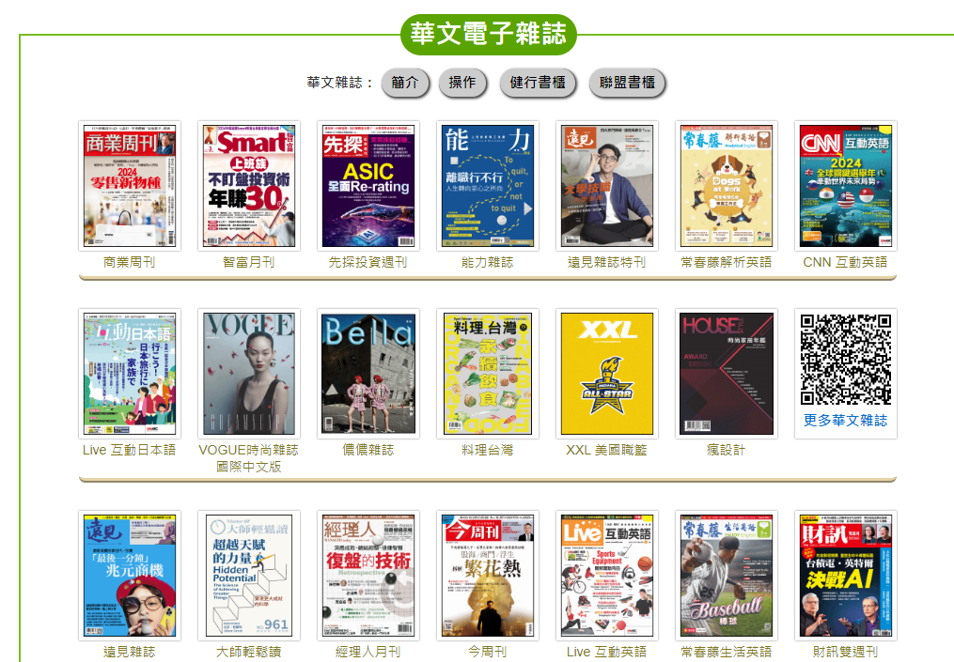
如何使用電子資源
AEB
1
目前共計26種雜誌

Slide 38
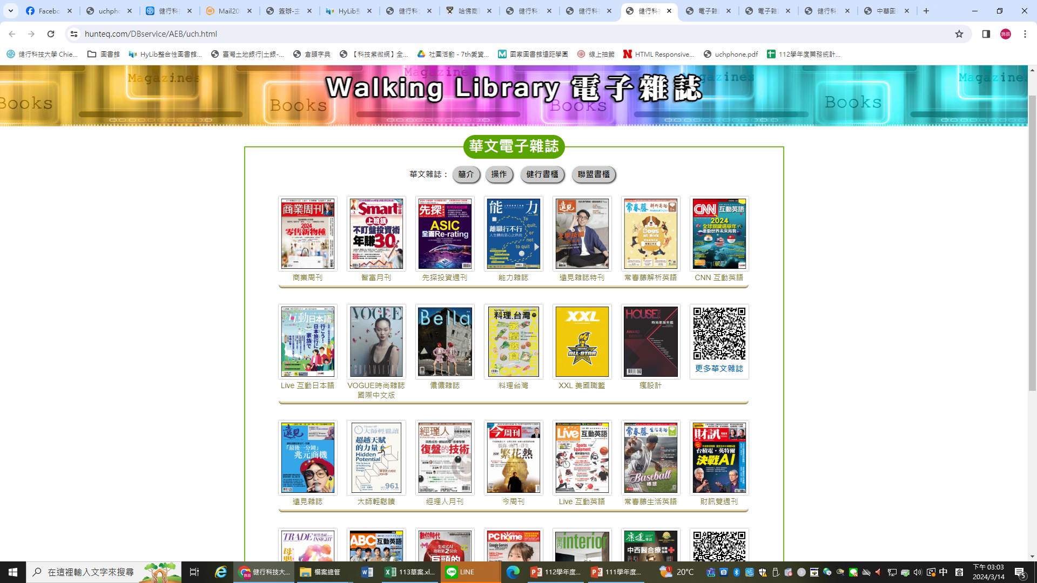
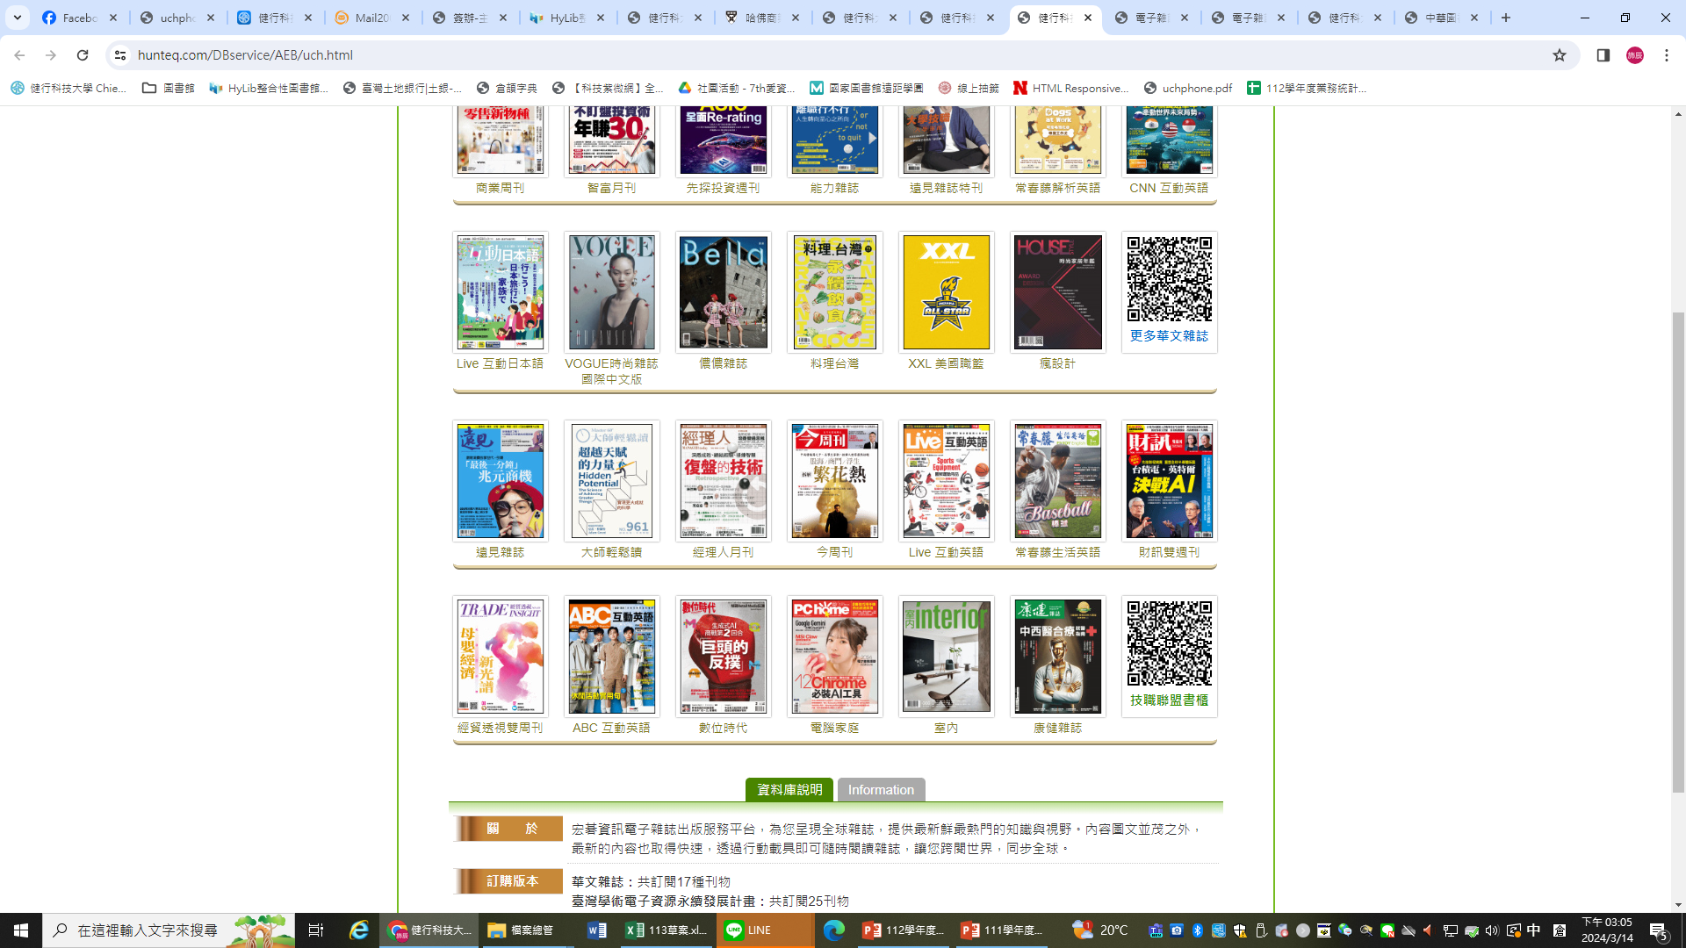
如何使用電子資源
AEB
2
和語言學習相關的電子雜誌
每本雜誌最多可同時80人閱讀

Slide 39
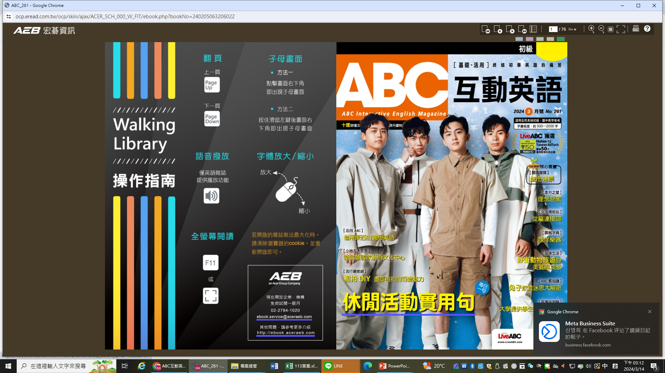
如何使用電子資源
AEB
4
點選要閱讀的期數,即可線上閱讀

Slide 40
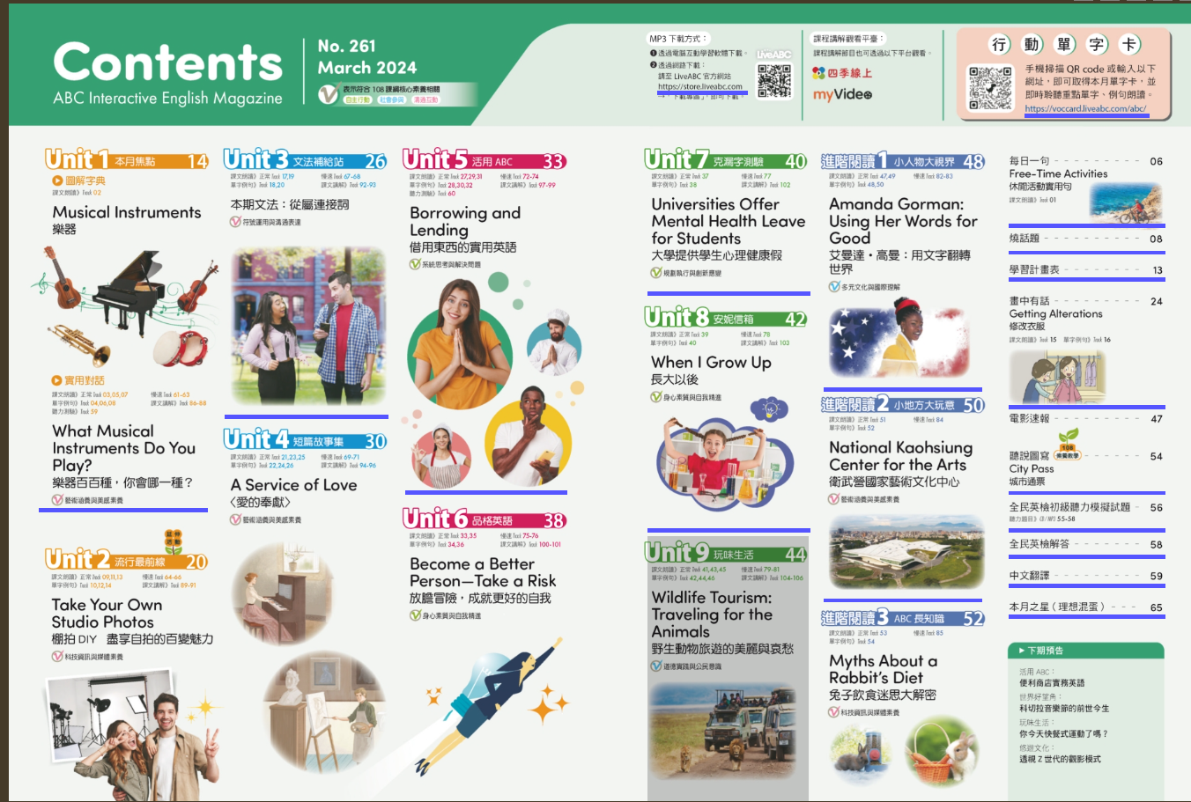
如何使用電子資源
AEB
5
目錄頁有超連結,可以跳至該頁面

Slide 41
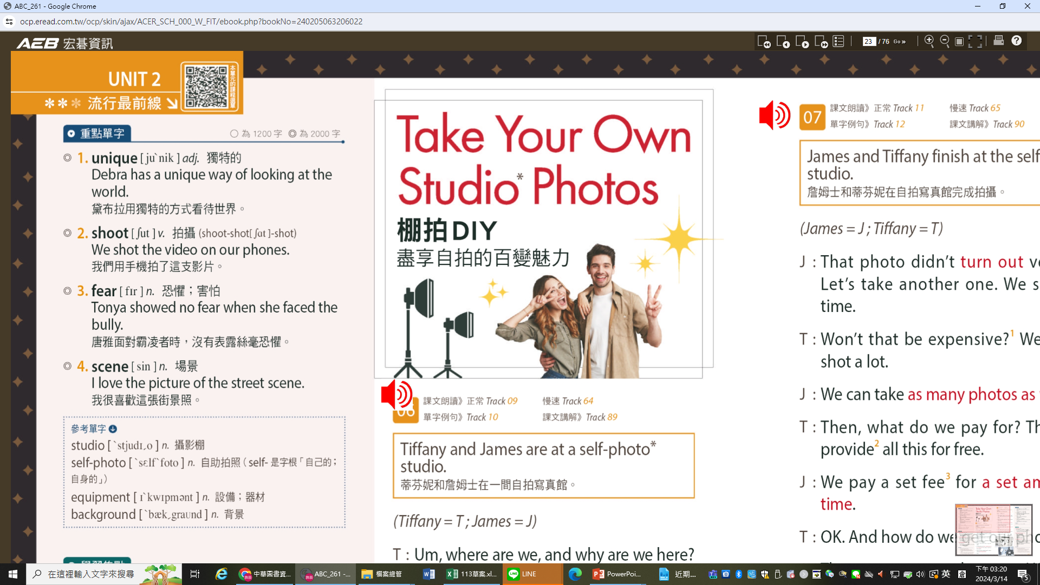
如何使用電子資源
AEB
6
畫面上方有目錄,翻頁、列印等各項功能

Slide 42
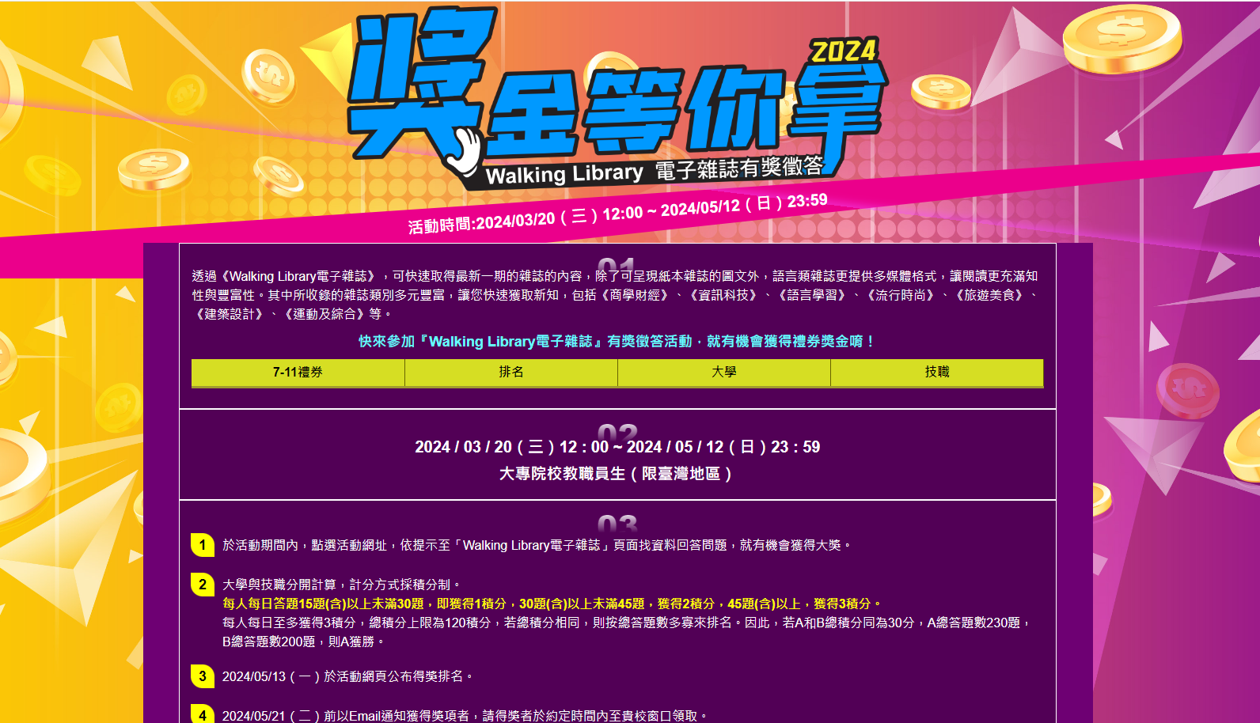
https://hunteq.com/prizec/quiz2024

Slide 43
AEB
練習
請找出最新的刊期，挑1個你有興趣的主題，抄寫該篇其中1個英文字彙以及中文
第1排
第2排
第3排
第4排
第5排

Slide 44
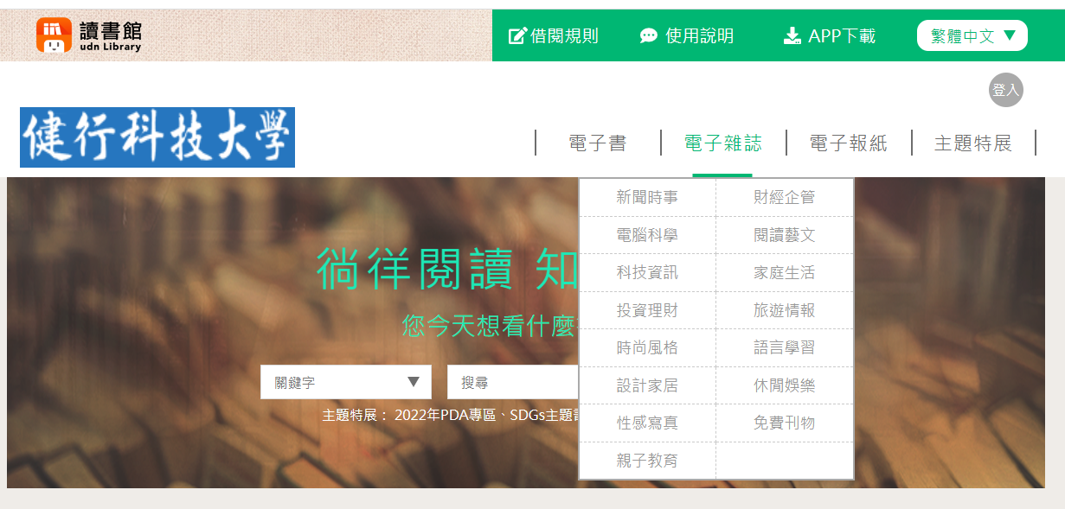

Slide 45
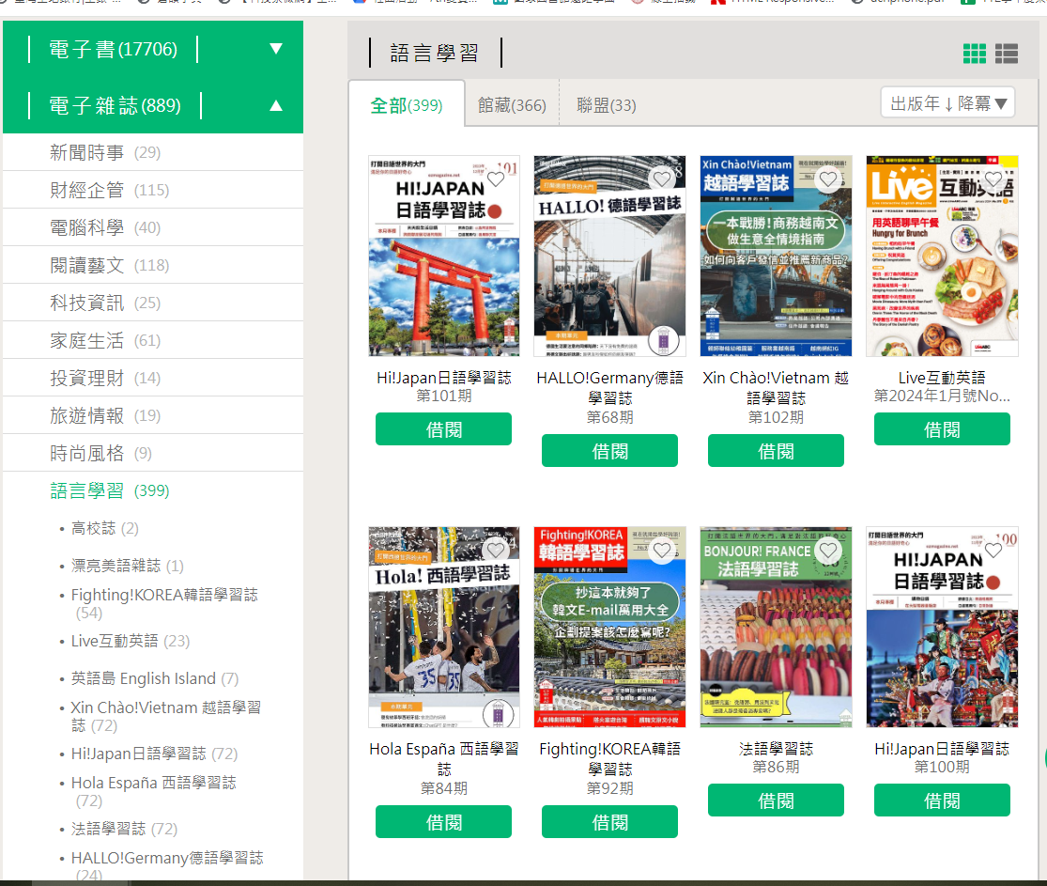
語言學習雜誌韓語、日語、越語、西語、德語、法語為主
也有相當多其他種類的電子書、電子雜誌

Slide 46
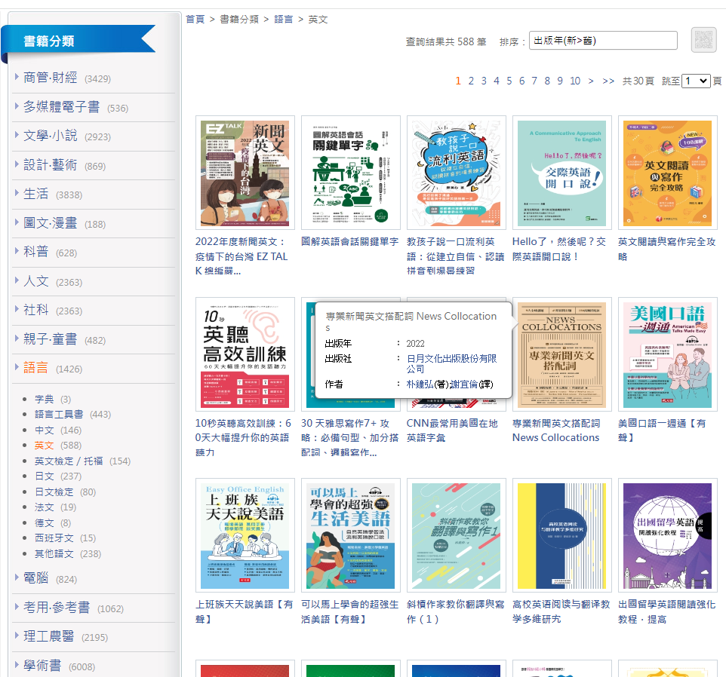
語言學習等各類圖書
PC,APP皆可以利用

Slide 47
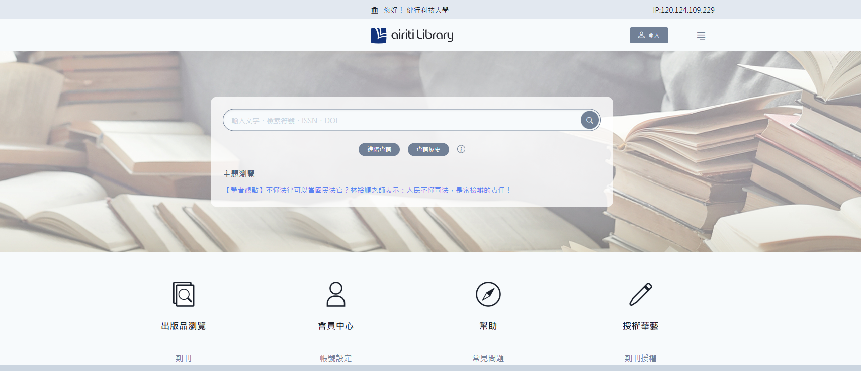
如何使用電子資源
1
華藝線上圖書館
簡易查詢
進階查詢

Slide 48
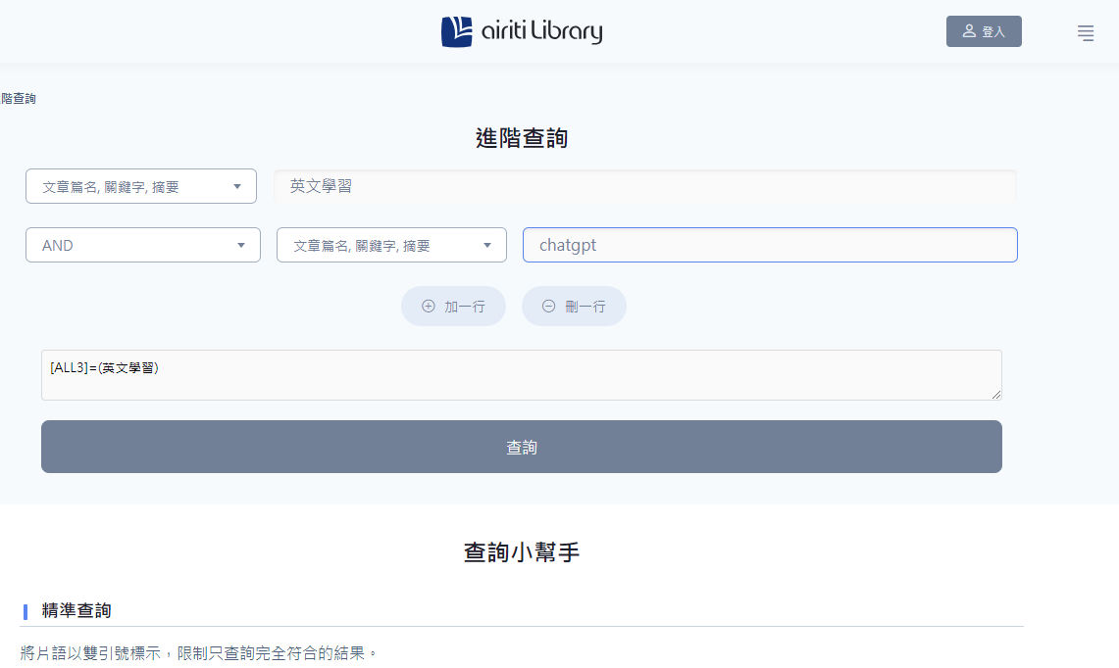
如何使用電子資源
2
利用進階查詢
進階查詢
輸入2組以上關鍵字

Slide 49
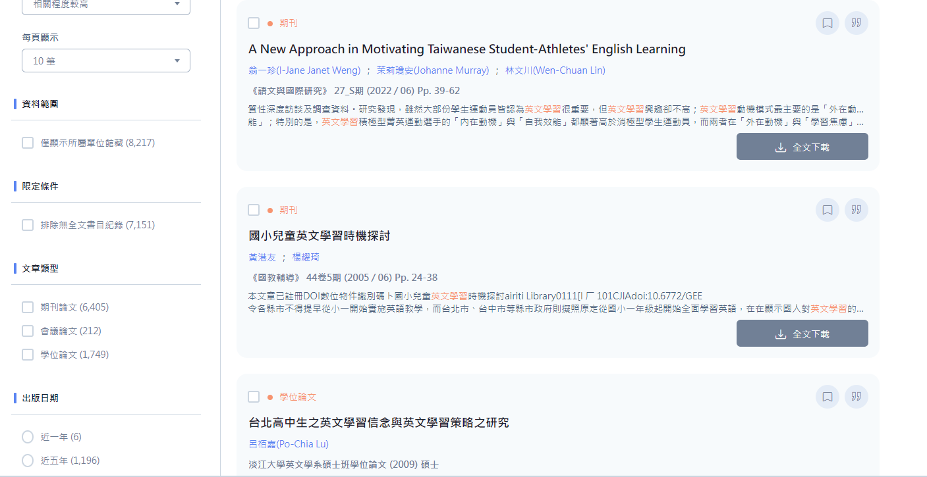
如何使用電子資源
3
輸入關鍵字查找資料
資料太多時
可利用左邊縮小範圍查詢
有此圖可下載全文

Slide 50
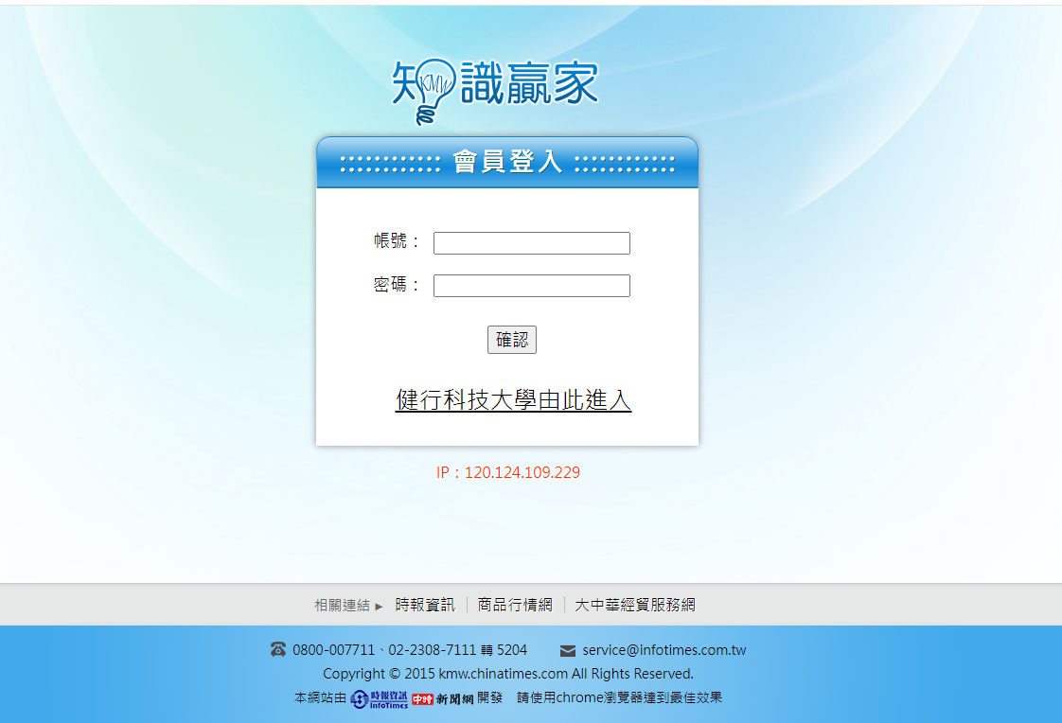
如何使用電子資源

Slide 51
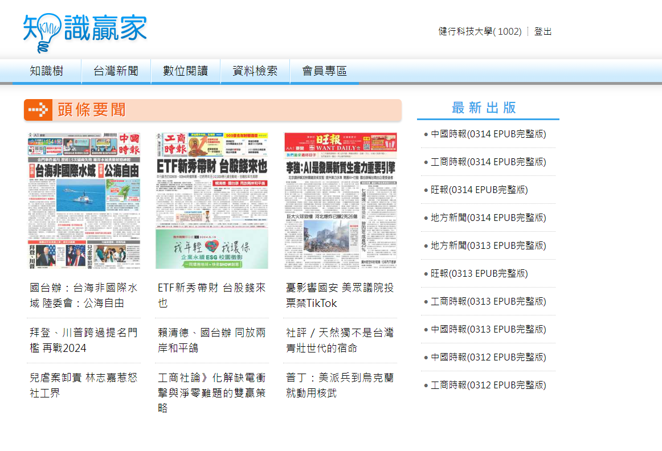
如何使用電子資源
5
利用資料檢索查詢新聞資料

Slide 52
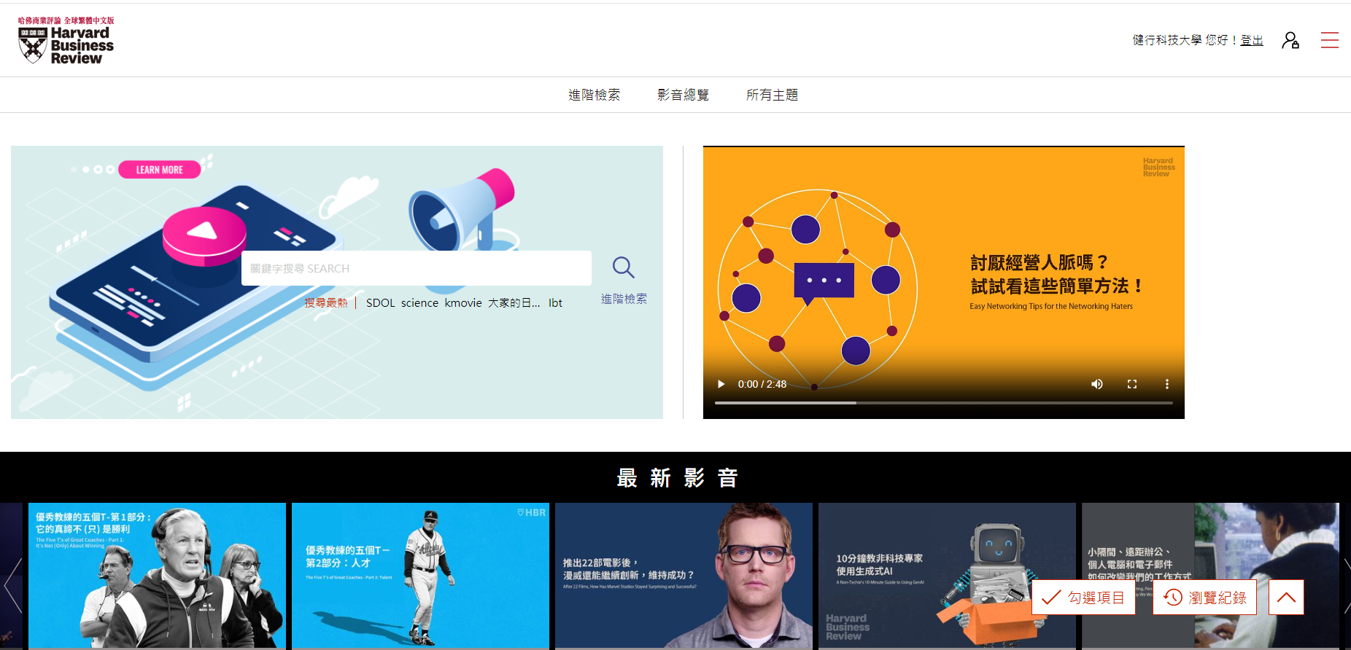
如何使用電子資源
哈佛商業評論 全球繁體中文版

Slide 53
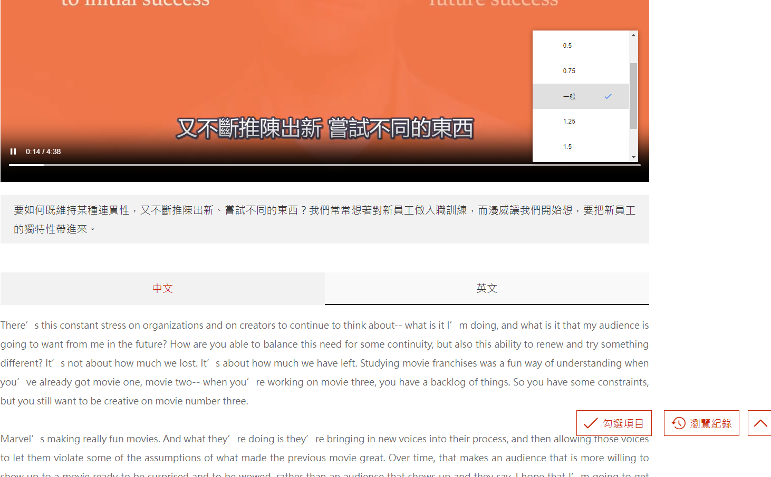
如何使用電子資源
6
可以選擇英文文稿、播放速度

Slide 54
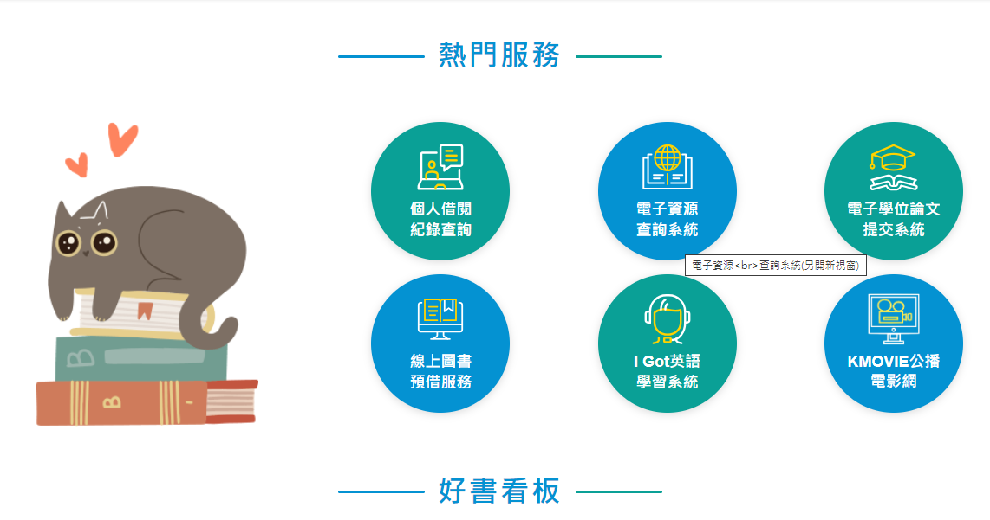
如何使用電子資源
6
圖書館首頁→熱門服務→Kmovie

Slide 55

如何使用電子資源
6
校內：開始觀看
手機/校外：輸入學校電子郵件帳號密碼

Slide 56
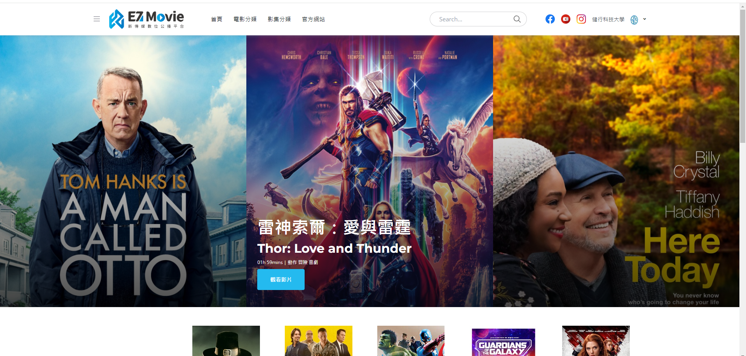
如何使用電子資源
6

Slide 57

如何使用電子資源
6
部份影片有英文字幕
也可以調整速度

Slide 58

如何使用電子資源
1
電子書,可按類別瀏覽

Slide 59

如何使用電子資源
2
滑鼠移至欲借圖書封面→自跳出功能表中選擇”借閱”

Slide 60

如何使用電子資源
3
可以借閱、線上閱讀

Slide 61

如何使用電子資源
4
學校email帳密登入

Slide 62

如何使用電子資源
5
線上閱讀

Slide 63

如何使用電子資源
2
學校email帳密輸入

Slide 64

如何使用電子資源
3
可以利用查詢功能找電子書等

Slide 65

如何使用電子資源
4
按類別瀏覽

Slide 66

以語言學習為例
可依三種閱讀格式選書
EPUB-會隨閱讀介面調整最適合閱讀大小
PDF-實體圖書呈現方式一樣
JPG-圖檔方式

Slide 67

如何使用電子資源
6
點選”借閱”，健行和大學聯盟皆可以借閱

Slide 68


如何使用電子資源
7
到個人書房或繼續借書
線上閱讀

Slide 69

如何使用電子資源
9
線上閱讀，左右即可翻頁
可以點選觀看

Slide 70


如何使用電子資源
10
畫面上方有其他功能
有目錄功能可以選擇欲讀章節
可以調整閱讀外觀等

Slide 71

如何使用電子資源
11
有62種電子雜誌,可按類瀏覽

Slide 72



如何使用電子資源
12
電子書也有APP可以使用,借閱更方便
IOS APP
Android APP

Slide 73


如何使用電子資源
13
手機APP操作演練
館別選擇要正確

Slide 74


如何使用電子資源
14
手機APP操作演練
2
輸入學校電子郵件帳號密碼
3
1

Slide 75


如何使用電子資源
14
手機APP操作演練
可按類別瀏覽或利用搜尋功能

Slide 76


如何使用電子資源
14
手機APP操作演練

Slide 77

如何使用電子資源
14
手機APP操作演練

Slide 78


如何使用電子資源
14
手機APP操作演練
3
2
1

Slide 79



圖書館聯絡資訊
圖書館電子郵件信箱
其他聯絡方式
lib@uch.edu.tw
4581196轉學校分機3748~3758
圖書館FB/IG
各項公告、活動皆即時刊登。如有問題,可私訊喵編
FB
IG

Slide 80
感
謝
聆
聽
THANKS
健行科技大學圖書館

